Slide 1
CÓMO PONER EN MARCHA UNA RADIO ESCOLAR
"De la idea a la difusión"
KRISHNA DE BERNARDI MARTÍN
PROFESOR DE MÚSICA
COORDINADOR DE "RADIO TEJERA"
IES "VIRGEN DE LA CALLE" (PALENCIA)

Slide 2
TORMENTA DE IDEAS
¿Para qué queremos una radio escolar?
¿A quién va a dirigirese la radio escolar?
¿Quiénes van a participar?
¿Sobre qué temas vamos a hablar?
¿Qué formatos se pueden utilizar?
¿Qué materiales necesito?

Slide 3
Fases de creación
PREPRODUCCIÓN | PRODUCCIÓN | POSTPRODUCCIÓN
*Ideas *Formatos *Guion o escaleta *Búsqueda de información *Participantes | *Grabación | *Edición *Difusión

Slide 4
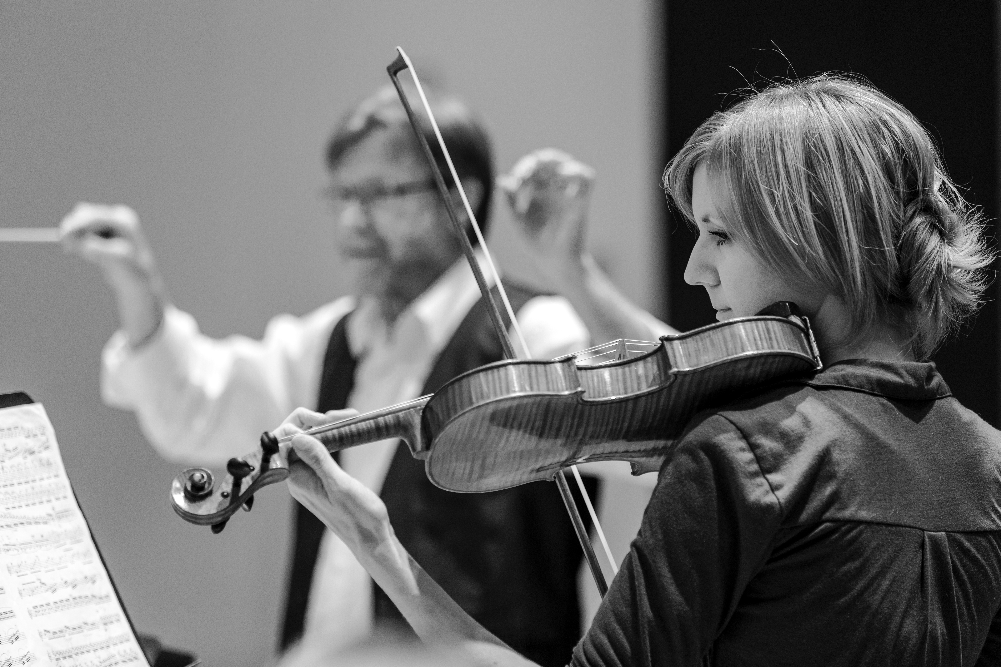
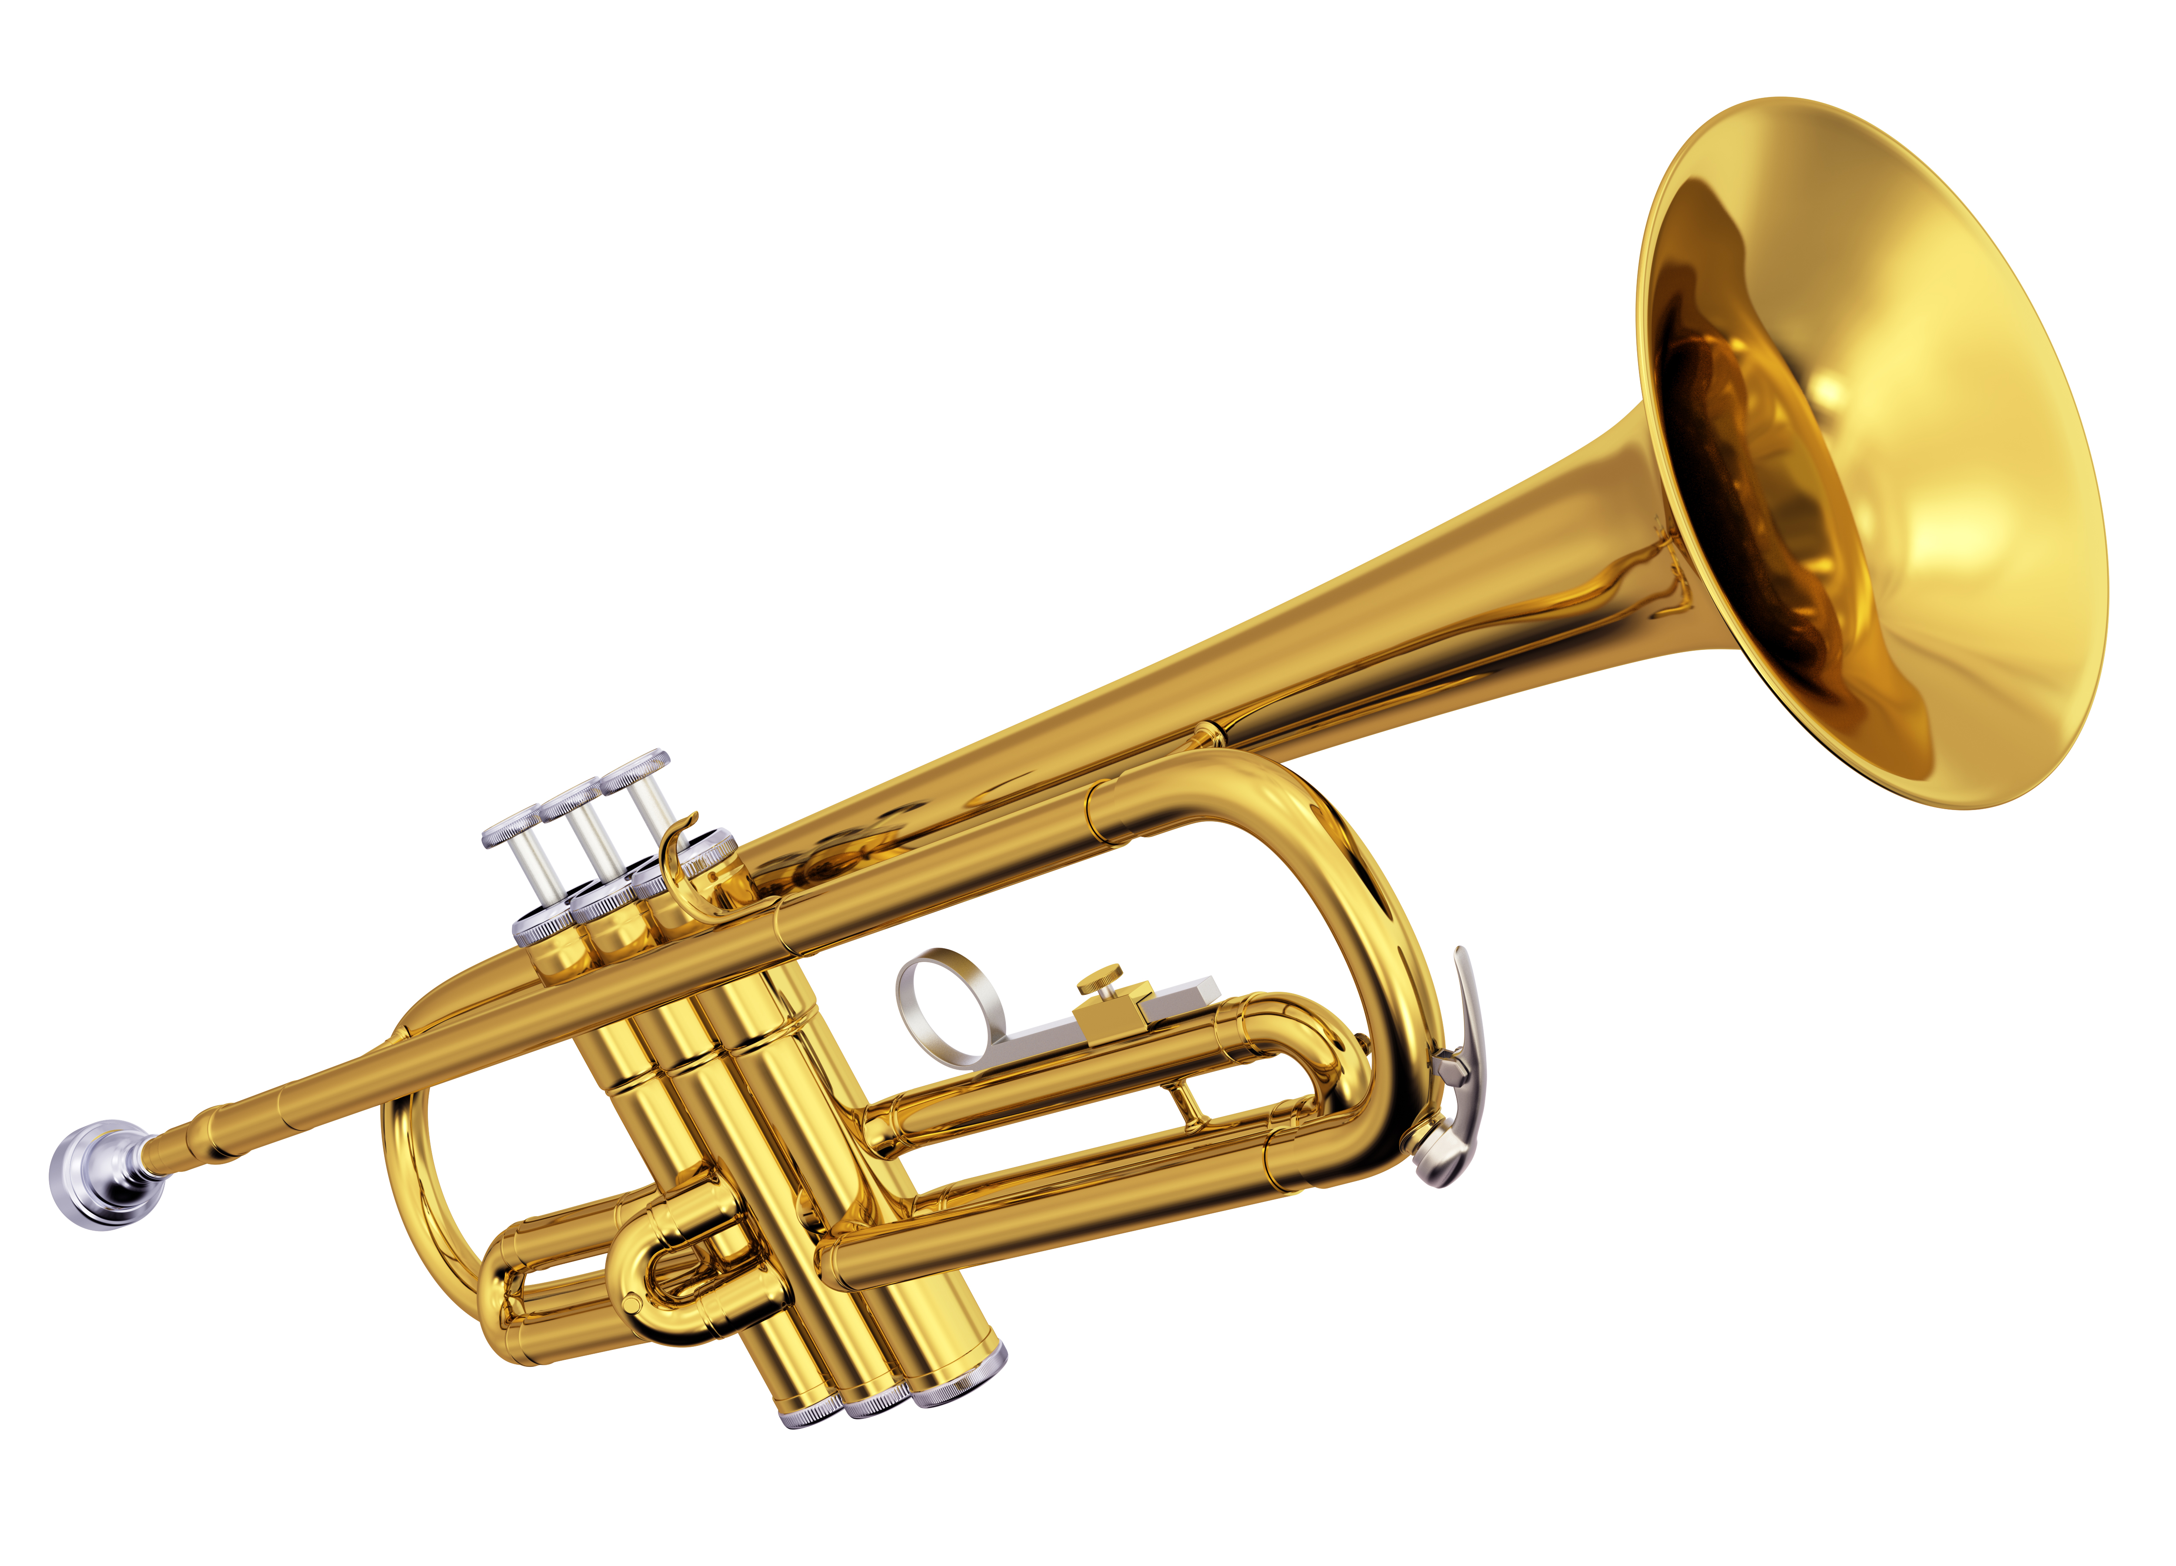
1- preproducción
LAS IDEAS:
QUÉ HACEMOS EN NUESTRO CENTRO
QUÉ PUEDE ENSEÑAR NUESTRO CENTRO
QUÉ TEMAS NOS GUSTAN

Slide 5
LOS FORMATOS
MONOGRÁFICOS: Tratamos un tema concreto sobre el que hemos buscado información.
ENTREVISTAS: Hay, al menos, un locutor/a y un entrevistado/a.
MAGAZINE: Se pueden incluir distintos apartados como entrevistas, reseñas, audiciones, etc.

Slide 6
EL GUION
*Es importante organizar y tener por escrito todo el programa.
*La improvisación no suele dar buenos resultados.
*Se necesita coordinar al menos un locutor y un técnico de sonido.
*Cada guion puede ser la base para hacer más fácilmente otros programas.
MODELO DE GUION
GUION

Slide 7
FUENTES DE INFORMACIÓN
Internet está bien, pero la experiencia personal también cuenta.
¡Ojo! Si se citan ciertos artículos en medios conocidos se deberían nombrar en el programa, sobre todo al final.
El uso de música es importante. En el ámbito escolar el derecho a cita prevalece sobre los derechos de autor. (No hay ánimo de lucro)
Wikipedia, blogs, etc. Todo es válido, pero mejor no usar una única fuente y contrastar.

Slide 8
ALGUNOS RECURSOS ÚTILES
MÚSICA LIBRE: FMA (Free Music Archive). Os puede servir para tener música de fondo. Funcional cuando no es música específica por el contenido del programa.
SONIDOS LIBRES: FREESOUND. Un completo archivo para tener cualquier sonido, desde palmadas, silbidos, risas, etc. Ideal para la parte de edición.

Slide 9
PARTICIPANTES
TODO EL MUNDO QUE QUIERA.
NO ES NECESARIA FORMACIÓN.
LA HABILIDAD SE ADQUIERE CON LA PRÁCTICA.

Slide 10
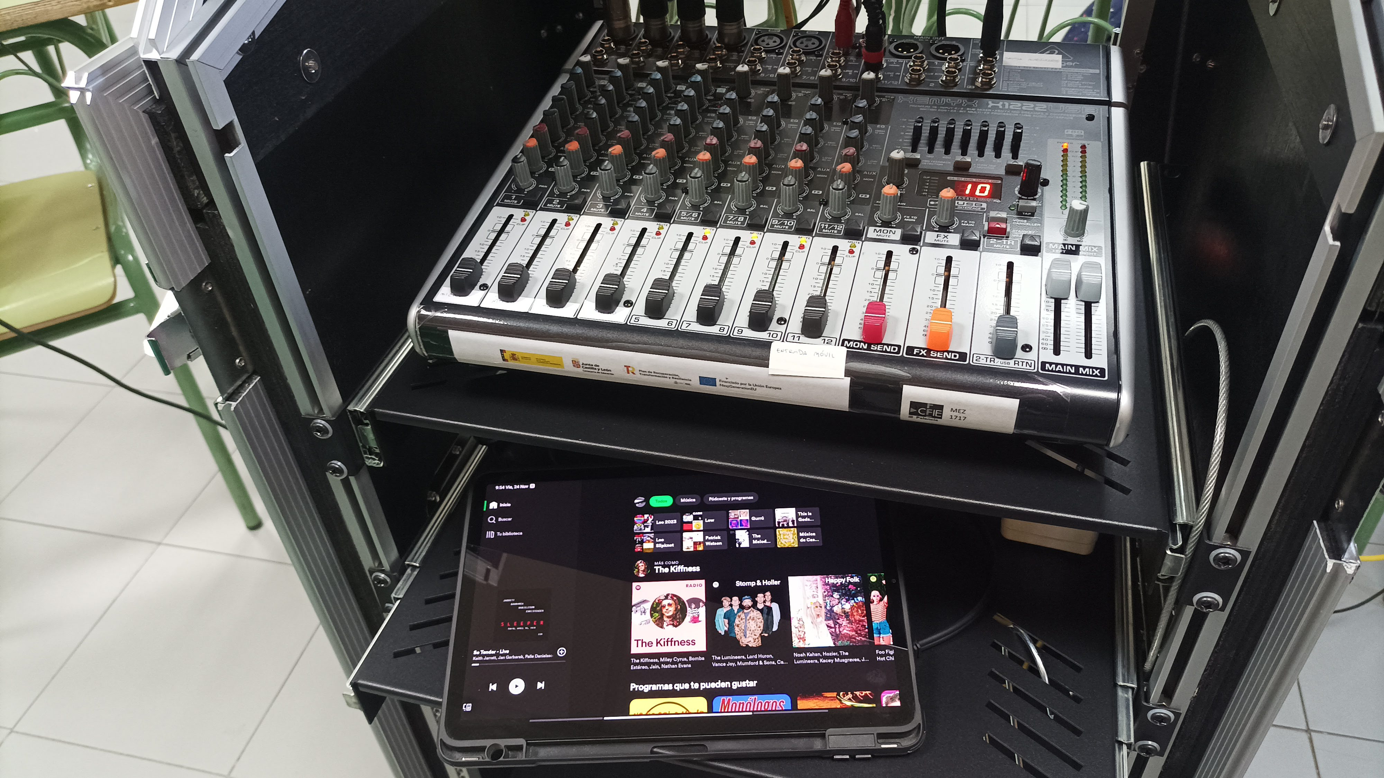
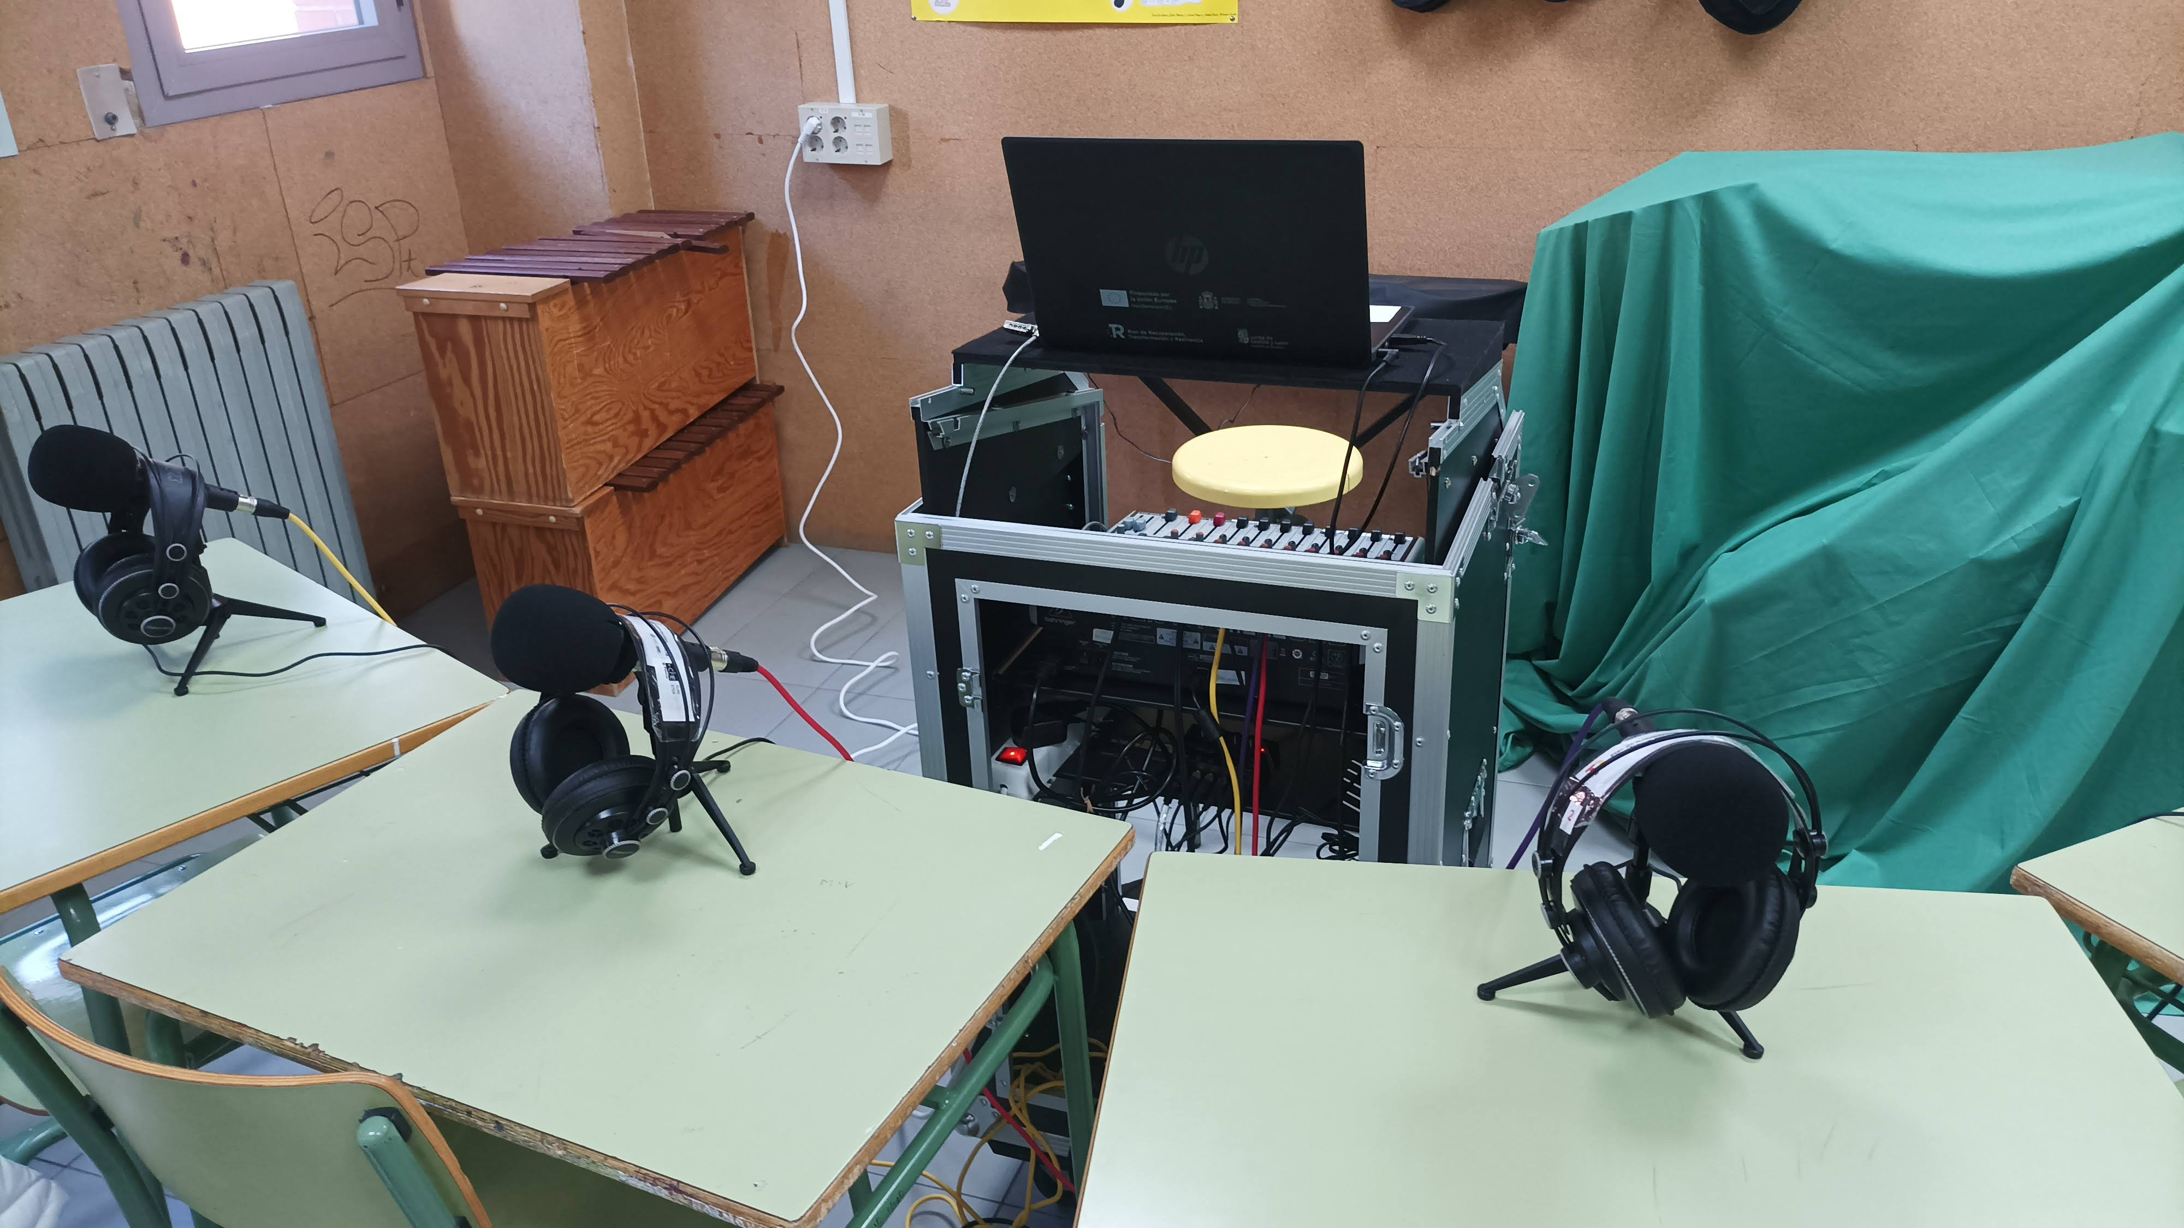
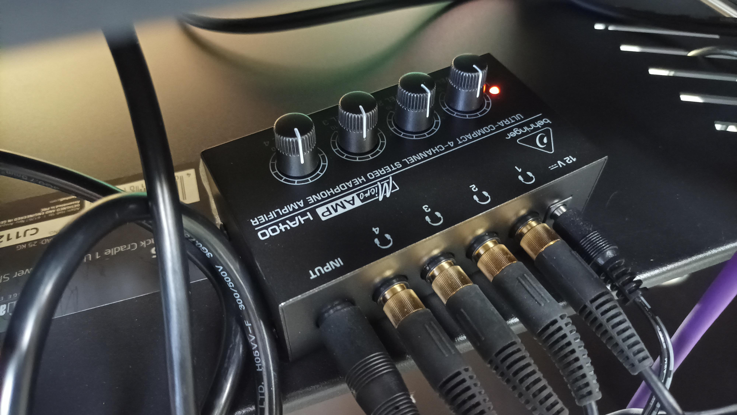
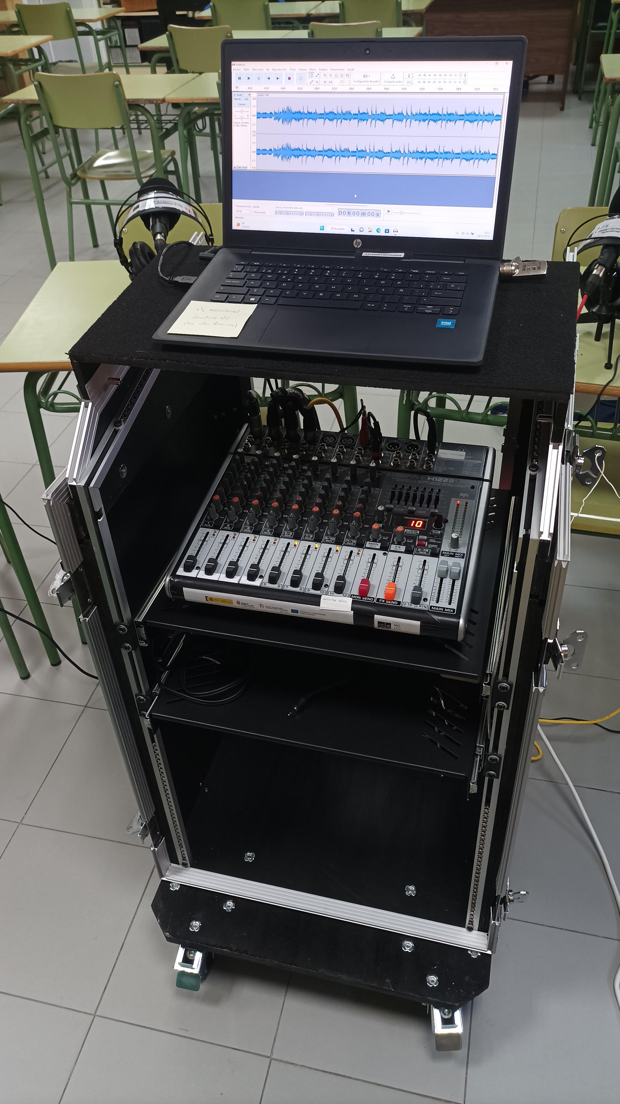
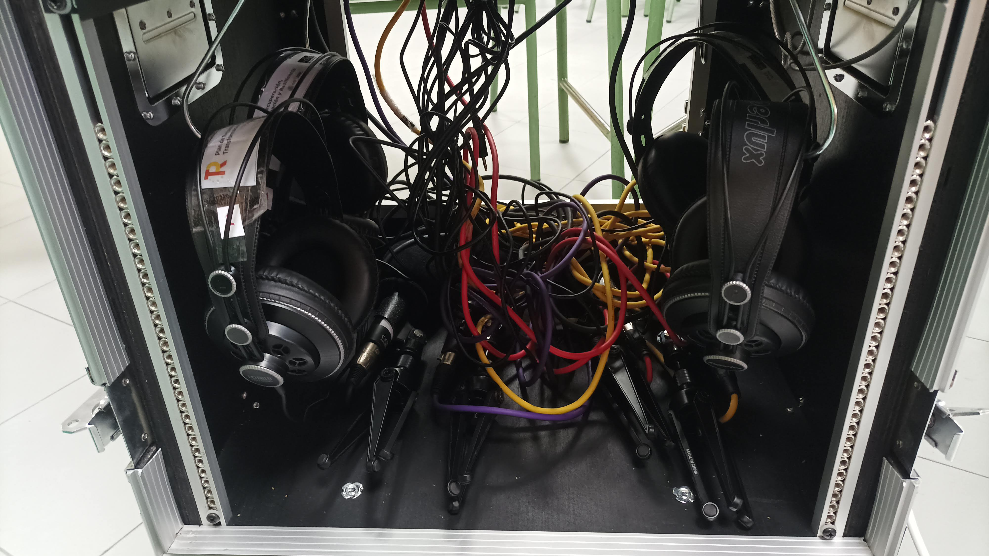
2- PRODUCCIÓN
MATERIALES:
MICRÓFONOS
MESA DE MEZCLAS
AURICULARES
HUB PARA AURICULARES
PC CON AUDACITY
CABLEADO: PARA MICRÓFONOS Y FUENTE DE SONIDO

Slide 11
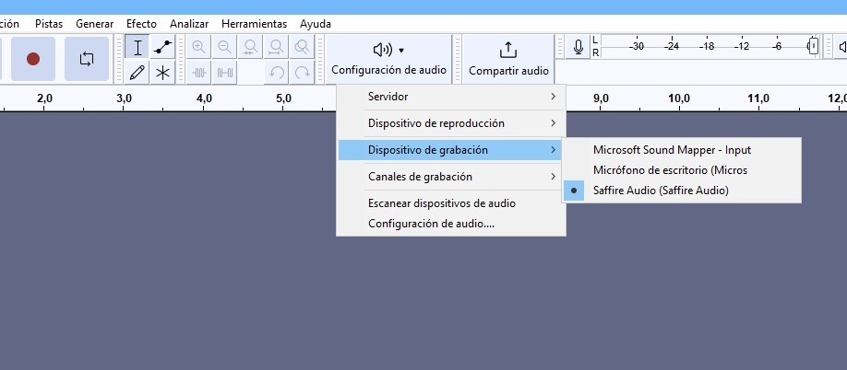
AUDACITY
PRIMERO COMPROBAR LA FUENTE DE SONIDO:

Slide 12
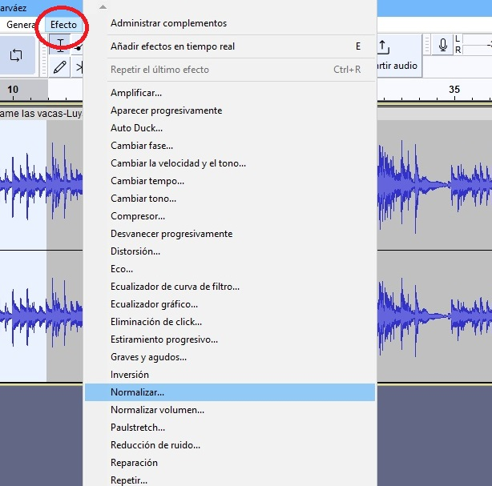
3- postproducción AUDACITY (edición)
EFECTOS MÁS NECESARIOS: NORMALIZAR. Elimina picos de audio molestos.

Slide 13
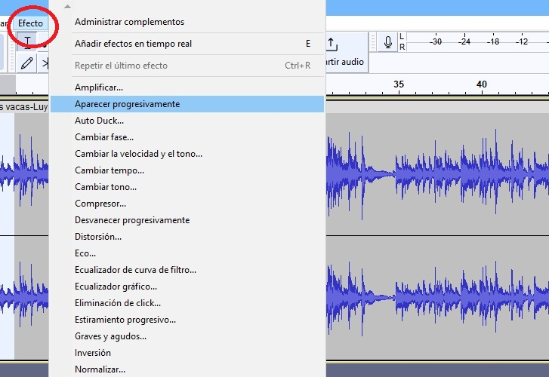
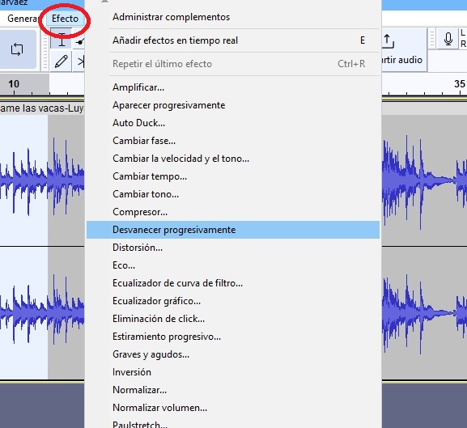
AUDACITY (EDICIÓN)
MÁS EFECTOS: APARECER Y DESVANECER. Normalmente se hará en vivo sobre la mesa de mezclas, pero puede ser necesario si el corte es abrupto.

Slide 14
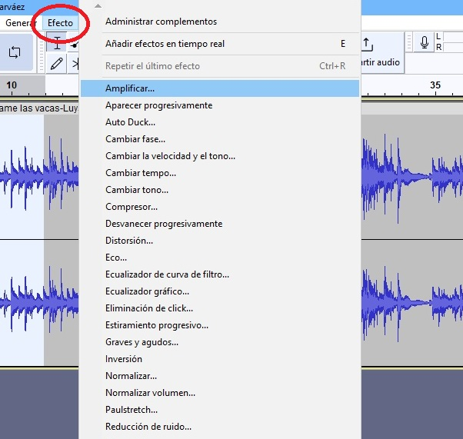
AUDACITY (EDICIÓN)
AMPLIFICAR: Si hay alguna voz demasiado suave o descompensada hay que usar este efecto sobre la sección que lo necesite.

Slide 15
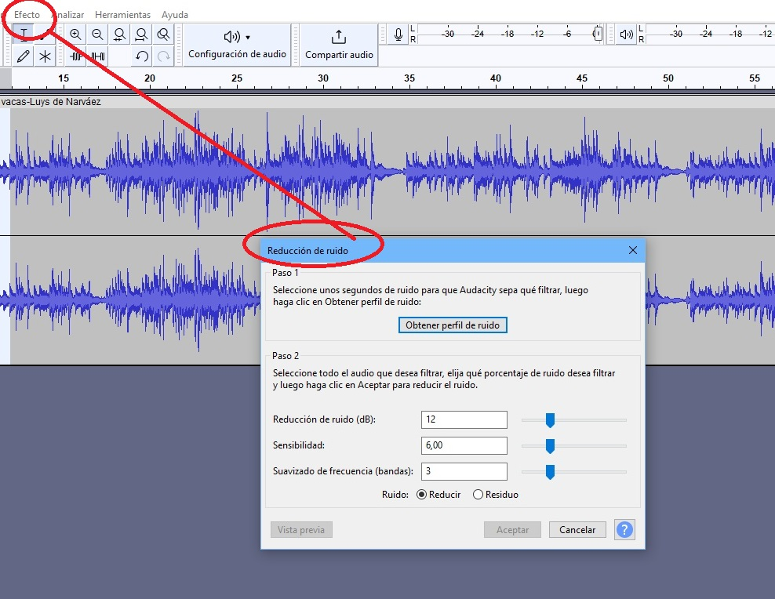
AUDACITY (EDICIÓN)
ADEMÁS DE GRABAR EL PROGRAMA MERECE LA PENA UNOS POCOS SEGUNDOS DE GRABACIÓN EN SILENCIO PARA PODER LIMPIAR EL RUIDO DE FONDO.

Slide 16
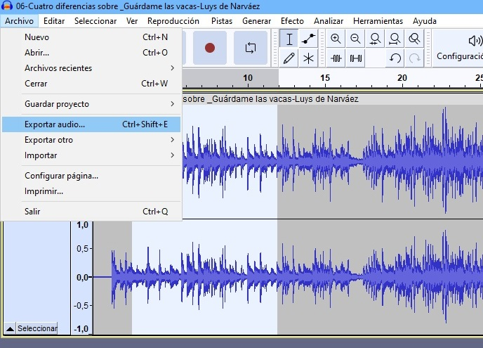
AUDACITY (EDICIÓN)
HAY QUE GUARDAR EL PROYECTO, PERO FINALMENTE ES NECESARIO EXPORTARLO (MP3, WAV como opciones más usadas)

Slide 17
DIFUSIÓN
PLATAFORMAS DONDE ALOJAR Y DIFUNDIR TU PROGRAMA (PODCAST):
IVOOX
SPOTIFY PODCASTS

Slide 18
IVOOX PODCASTERS

Slide 19
SPOTIFY PODCASTERS

Slide 20
UNIFICAR TODO EN LA WEB DEL CENTRO

Slide 21
REDES SOCIALES
ES IMPORTANTE UTILIZAR LAS REDES SOCIALES HABITUALES DEL CENTRO PARA AVISAR DE NUEVO CONTENIDO DE RADIO.

Slide 22
CONCLUSIONES
HACER RADIO LLEVA TIEMPO Y PREPARACIÓN.
LAS MEJORES IDEAS SURGEN DE LA COLABORACIÓN.
APRENDER A USAR LAS HERRAMIENTAS PARA LA GRABACIÓN Y EDICIÓN ES CUESTIÓN DE PRÁCTICA. CADA VEZ SERÁ MEJOR Y MÁS RÁPIDO.
HAY QUE PENSAR A LARGO PLAZO: USAR EPISODIOS PARA DESARROLLAR LAS IDEAS.
NO ABUSAR DEL TIEMPO DEL PROGRAMA: LA ATENCIÓN POR ENCIMA DE LOS 5 MINUTOS DISMINUYE. DEPENDE DEL FORMATO ELEGIDO.

Slide 23
PROPUESTAS DE COLABORACIÓN ENTRE CENTROS: "ENREDONDAS"

Slide 24
¡MUCHAS GRACIAS POR TU ATENCIÓN!

